Slide 1
Estudo de Caso – Cyclistic Bike Share
Conversão de usuários casuais em membros
Projeto Google Data Analytics | Paulo Henrique da Luz Lima

Slide 2
🎯 Objetivo do Projeto
Analisar o comportamento de uso de bicicletas compartilhadas pelos usuários da empresa fictícia Cyclistic.
Objetivo principal:
Como a Cyclistic pode converter usuários casuais em membros anuais?

Slide 3
🛠️ Ferramentas Utilizadas
- Excel: limpeza e tratamento dos dados
- SQL: consultas e extração de insights
- Tableau: dashboards interativos
- GitHub: compartilhamento do projeto

Slide 4
📊 Dados Utilizados
- Dados de viagens de bicicletas da Cyclistic
- Período: Janeiro a Dezembro de 2023
- Campos principais: ID, tipo de bicicleta, datas, estações, tipo de usuário

Slide 5
🔍 Etapas da Análise
1. Importação e limpeza dos dados (Excel)
2. Cálculo de variáveis adicionais (ride_length, day_of_week, etc.)
3. Armazenamento em banco de dados (SQL)
4. Consultas analíticas para geração de insights
5. Visualização com Tableau
6. Publicação no GitHub e Tableau Public

Slide 6
❓ Perguntas de Negócio
- Como os membros e os casuais usam as bicicletas de maneira diferente?
- Quais horários e dias são mais populares por tipo de usuário?
- Quais estações são mais utilizadas por casuais?
- Qual é a duração média das viagens por grupo?

Slide 7
📈 Insights Extraídos
- Membros usam mais nos dias úteis e horários de pico
- Casuais preferem fins de semana e viagens mais longas
- Estações próximas a áreas turísticas são preferidas por casuais
- Oportunidade de conversão com campanhas em locais estratégicos

Slide 8
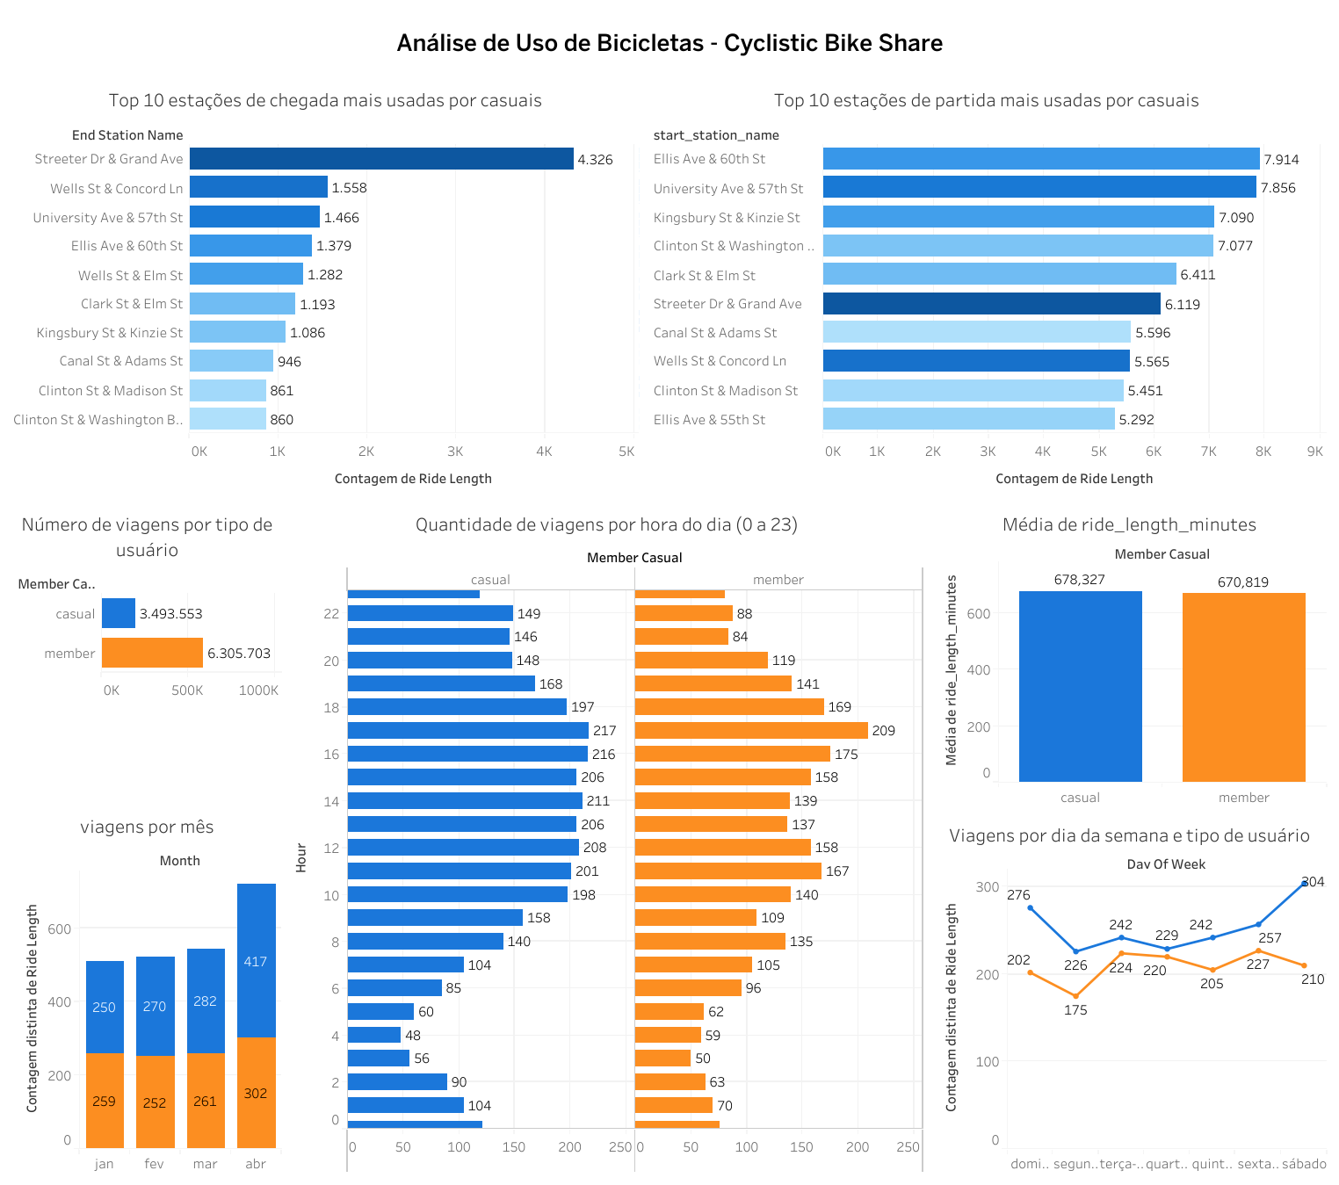

Slide 9
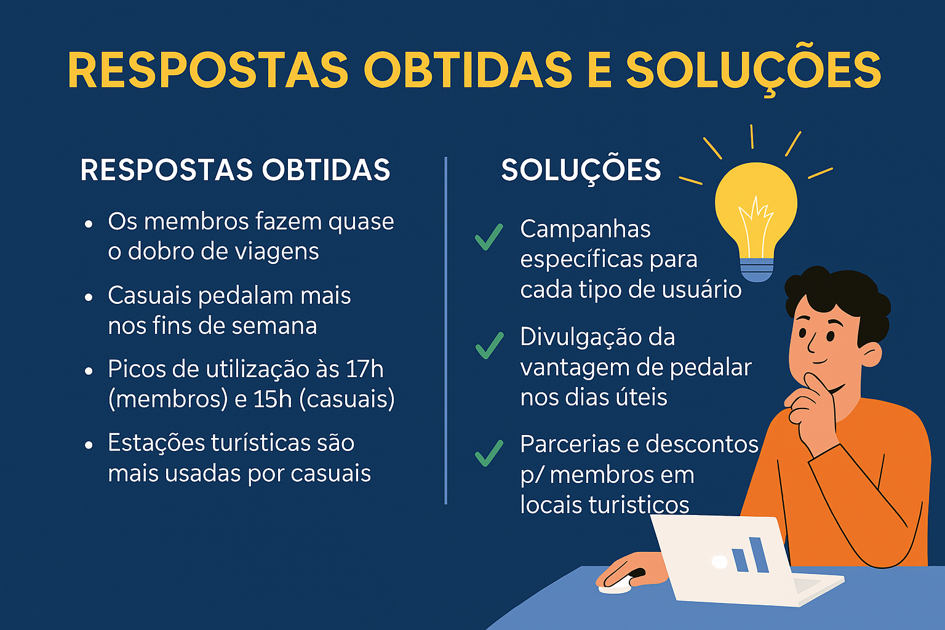

Slide 10
📌 Conclusão e Próximos Passos
✅ Projeto concluído com análise completa e visualização interativa.
📂 Disponível no GitHub para consulta e feedback.
🚀 Preparado para atuar com dados reais em ambientes de negócio.

Slide 11
🧠 Respostas e Insights do Estudo
✅ Membros:
- Usam mais nos dias úteis
- Horários de pico: 8h e 17h
- Finalidade funcional (trabalho/estudo)
✅ Casuais:
- Usam mais nos fins de semana
- Horários mais ativos: 14h–16h
- Uso recreativo e turístico
📍 Estações mais usadas por casuais:
- Localizadas em áreas turísticas (ex: Streeter Dr & Grand Ave)
📊 Duração média:
- Casuais: 678 min | Membros: 670 min
🎯 Conclusão:
Campanhas personalizadas podem converter usuários casuais em membros!

